Slide 1

Setup
Python e bibliotecas para processamento de imagens

Slide 2

⥢
Setup no Windows 10/11
01
Instalação e configuração do Python e bibliotecas no Windows
≑
≥
⇵

Slide 3
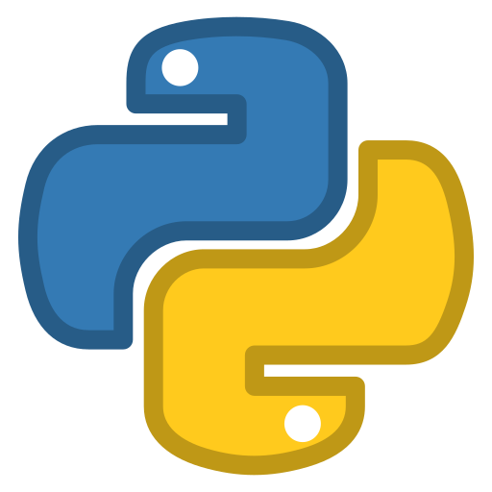
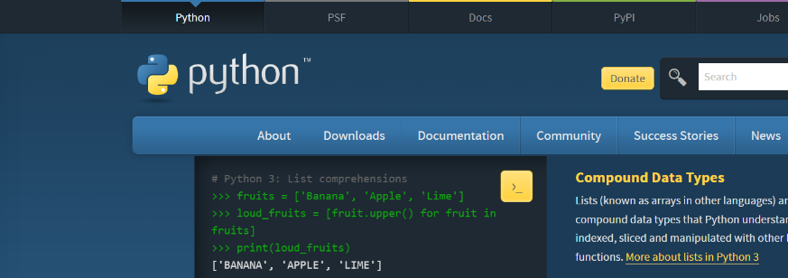
Instalando o Python
> Acessando a Python.org

Slide 4
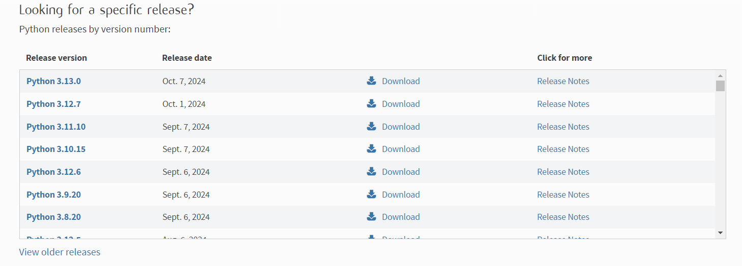
Instalando o Python
> Acessando a Python.org

Slide 5
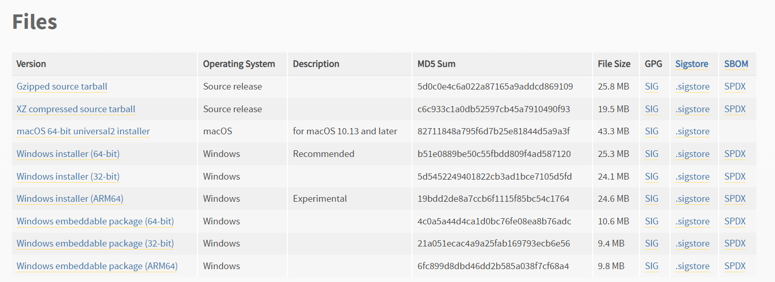
Instalando o Python
> Acessando a Python.org

Slide 6
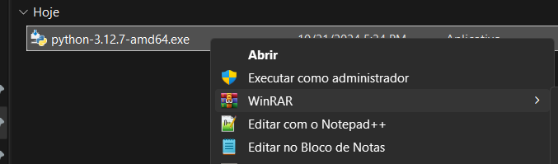
Instalando o Python
> Executando o instalador

Slide 7
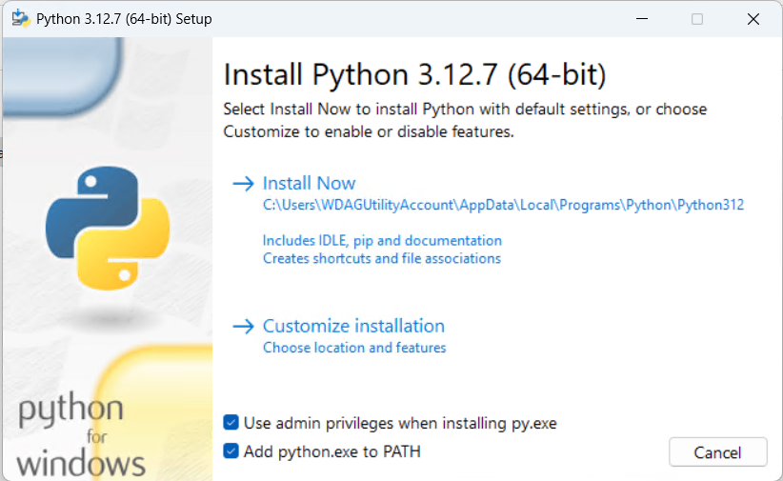
Instalando o Python
> Executando o instalador
2º
1º

Slide 8
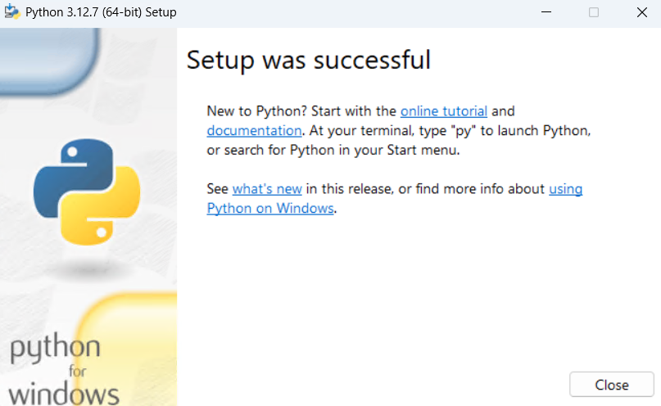
Instalando o Python
> Executando o instalador

Slide 9
Corrigindo Problemas com o Path
∦
⋂
♯
∇
Algumas vezes, ao instalar o Python, pode ser que você tenha problemas com o Path do Windows, que impede a execução do Python por terceiros.

Slide 10
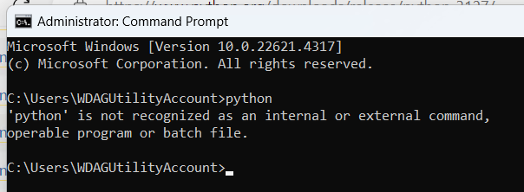
Instalando o Python
> Corrigindo o erro do Path

Slide 11
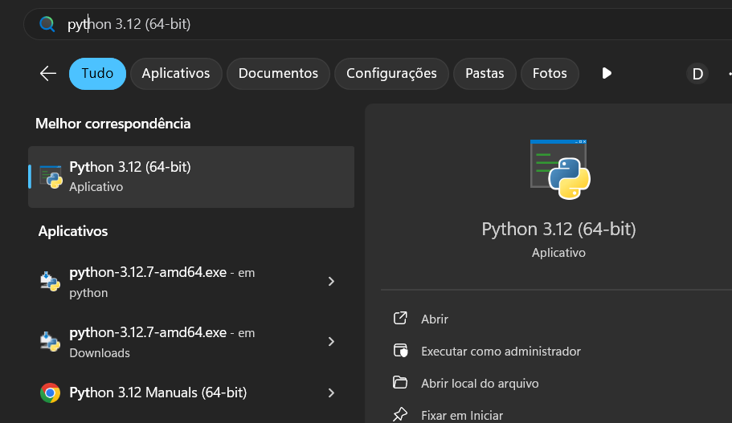
Instalando o Python
> Corrigindo o erro do Path

Slide 12
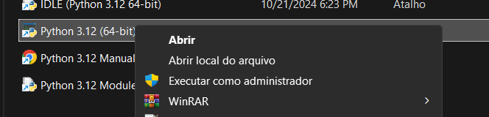

Instalando o Python
> Corrigindo o erro do Path

Slide 13
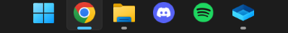
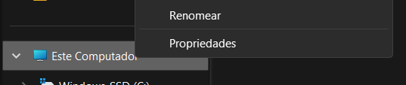
Instalando o Python
> Corrigindo o erro do Path

Slide 14
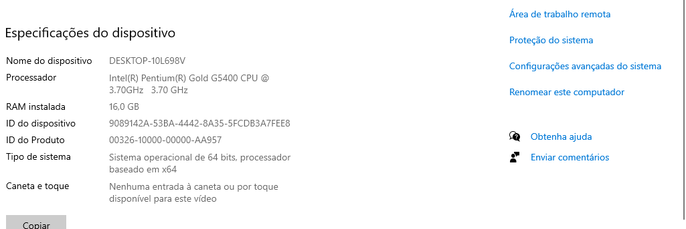
Instalando o Python
> Corrigindo o erro do Path (Windows 10)

Slide 15
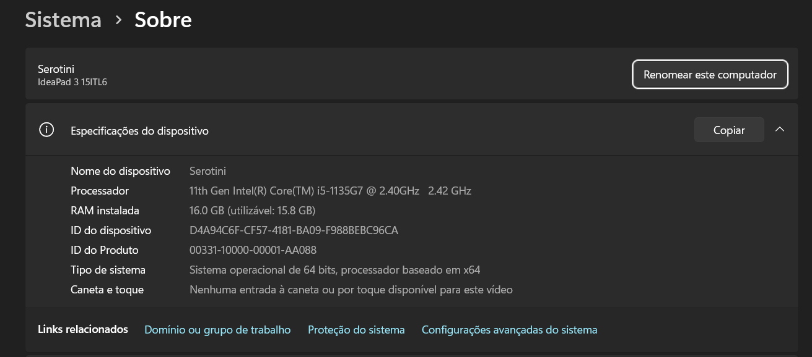
Instalando o Python
> Corrigindo o erro do Path (Windows 11)

Slide 16
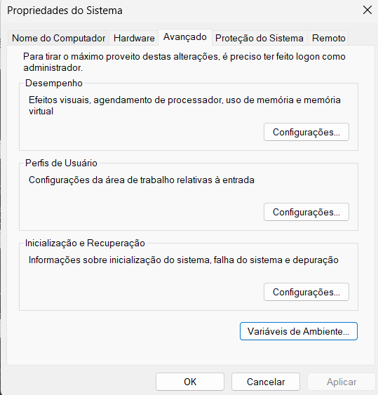
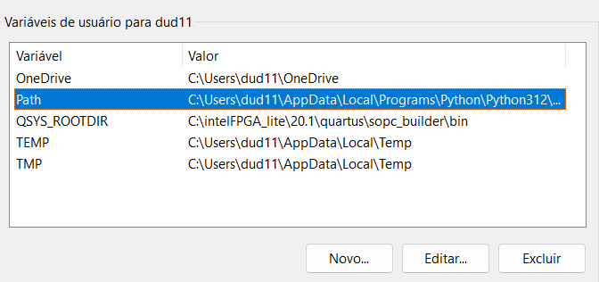
Instalando o Python
> Corrigindo o erro do Path

Slide 17
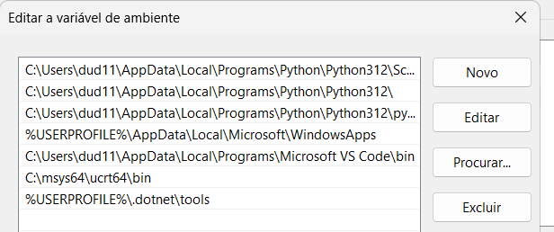
Instalando o Python
> Corrigindo o erro do Path

Slide 18
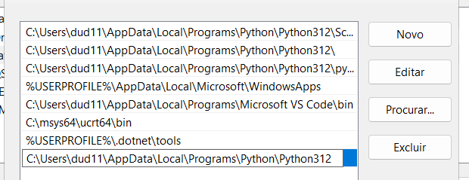
Instalando o Python
> Corrigindo o erro do Path

Slide 19
⥢
Setup no Ubuntu
02
Instalação do Python e bibliotecas no Ubuntu/Linux
≑
≥
⇵

Slide 20
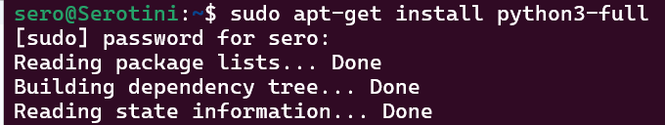
Instalando o Python
> Instalando no Ubuntu
No Ubuntu, é muito mais simples, ao abrir o terminal é só digitar o seguinte comando e apertar Y quando for necessário confirmar.
$ sudo apt-get install python3-full

Slide 21
Instalando bibliotecas necessárias
∦
⋂
♯
∇
Bibliotecas que serão utilizadas ao longo do projeto.

Slide 22
Instalando as bibliotecas
> Instalando no Ubuntu
No terminal é só digitar e confirmar os seguintes comandos:
$ sudo apt-get install python3-numpy
$ sudo apt-get install python3-matplotlib
$ sudo apt-get install python3-plotly
$ sudo apt-get install python3-opencv
$ sudo apt-get install python3-pyqt6

Slide 23
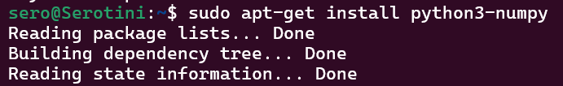

Instalando as bibliotecas
> Instalando no Ubuntu
Ao executar os comandos, uma saída como essa deve aparecer:
Não esqueça de sempre confirmar com o Y:

Slide 24
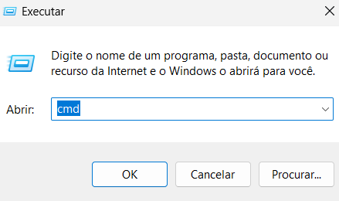
Instalando as bibliotecas
> Instalando no Windows
No Windows, primeiro, devemos abrir o terminal apertando a tecla WINDOWS + R e digitando “cmd”:

Slide 25
Instalando as bibliotecas
> Instalando no Windows
Já com o cmd aberto e com o python instalado, é só executar os seguintes comandos:
pip install numpy
pip install matplotlib
pip install plotly
pip install opencv-python
pip install pyqt6

Slide 26
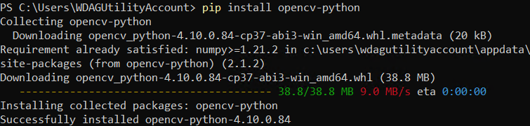
Instalando as bibliotecas
> Instalando no Windows
A instalação ocorrerá de forma automática após cada comando, é só esperar o tempo de download e pronto!

